Slide 1



Проектирование и разработка ИС доставки почтой
Новиков Никита Ильич
студент группы ИС-41

Slide 2
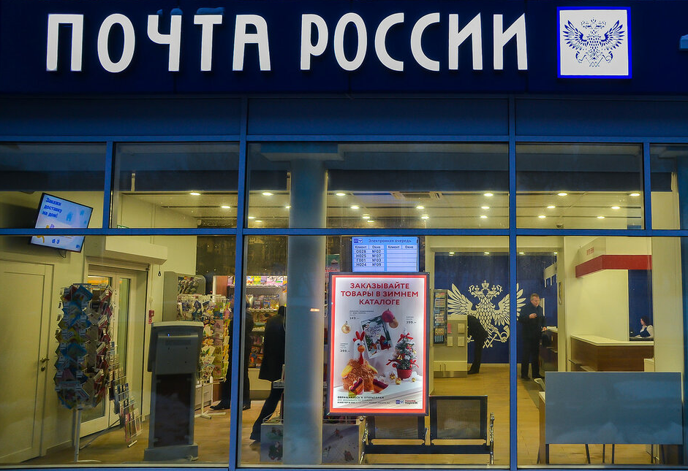
Введение
Цель:
Спроектировать и разработать информационную систему доставки почтой, которая будет фиксировать почтальонов, отправителей, получателей и помогать присваивать адресам доставки почтальонам.
Назначение:
Использование данной системы облегчит поиск отправителей, получателей, почтальонов, распределение почтальонов на участки, а также учёт всего вышеперечисленного.

Slide 3
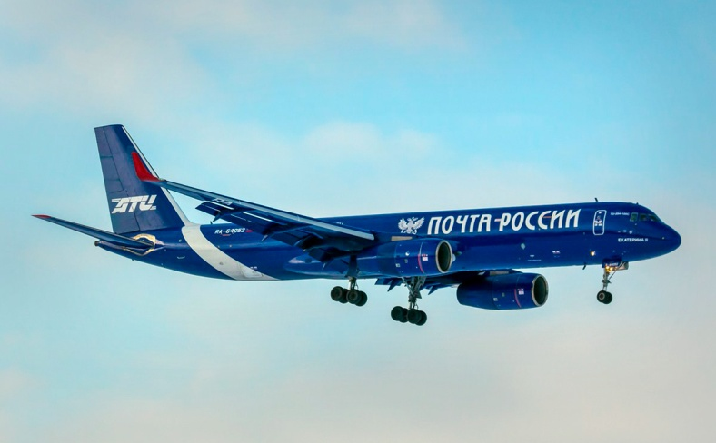


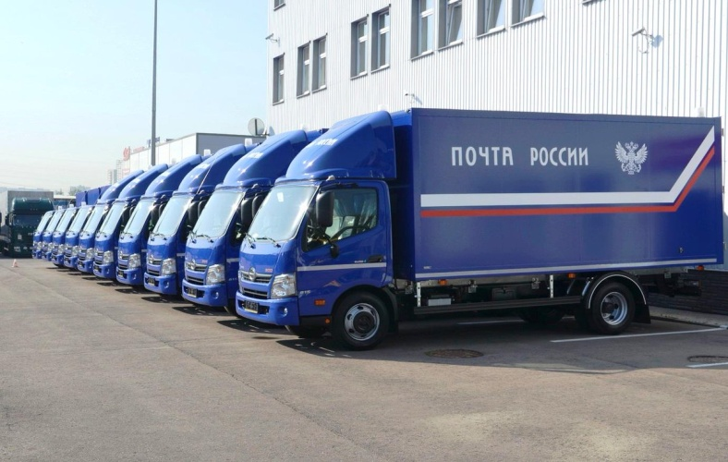
Предметная область
Во все времена клиенты обращались к Почте России для получения услуги или товара. Чтобы работникам не перебирать бумаги (а как мы знаем, бумажные носители информации не очень надёжны), ища ответы на вопросы: кому, кто, что, как и др., была создана система под названием “PostSys”, помогающая решить все возникающие вопросы.

Slide 4
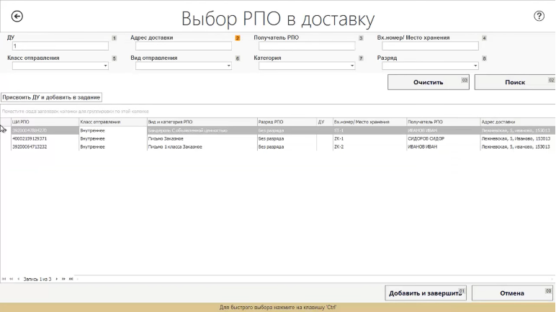
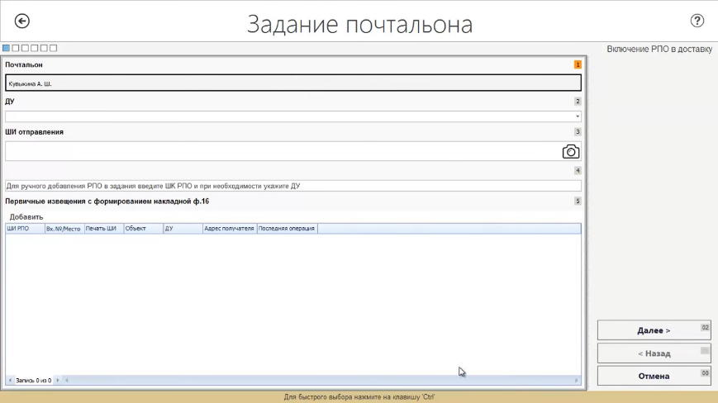
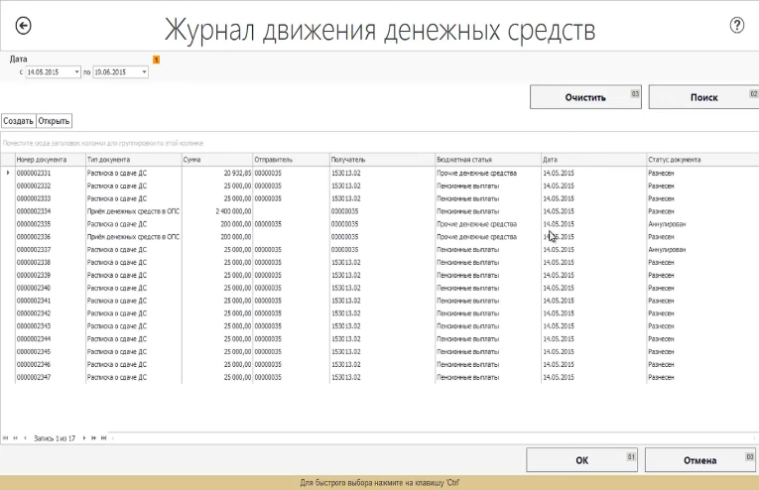
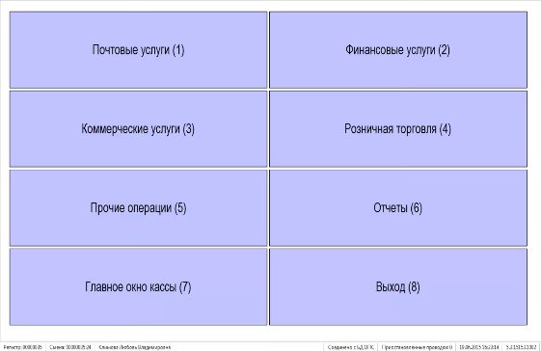
Аналог PostSys
Аналогом разработанной системы PostSys является ЕАС ОПС (единая автоматизированная система отделений почтовой связи).
Разработанная система PostSys направлена на ликвидацию ЕАС ОПС.

Slide 5


Положительные стороны
Удобство взаимодействия с данными
Возможность хранения информации сразу о нескольких участках
Предоставление базовых функций, таких как: добавление, редактирование, удаление, хранение
Низкая стоимость системы

Slide 6


Отрицательные стороны
Нежелание совершенствовать процессы
Обучаемость/Время
Противопоставление цене

Slide 7
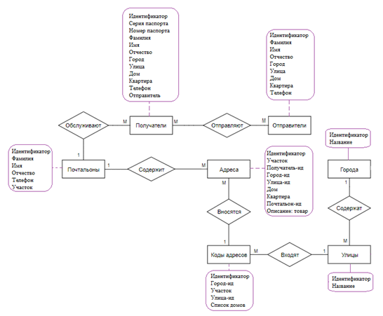
Инфологическое проектирование

Slide 8
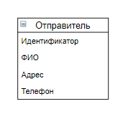
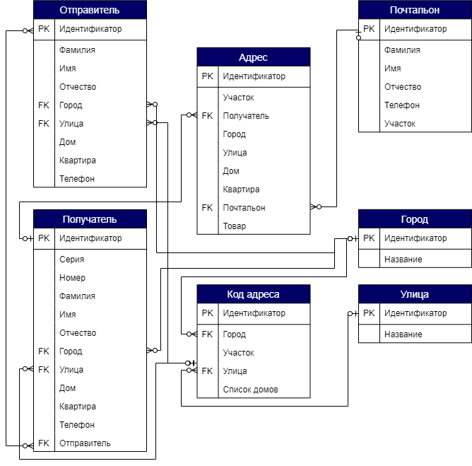
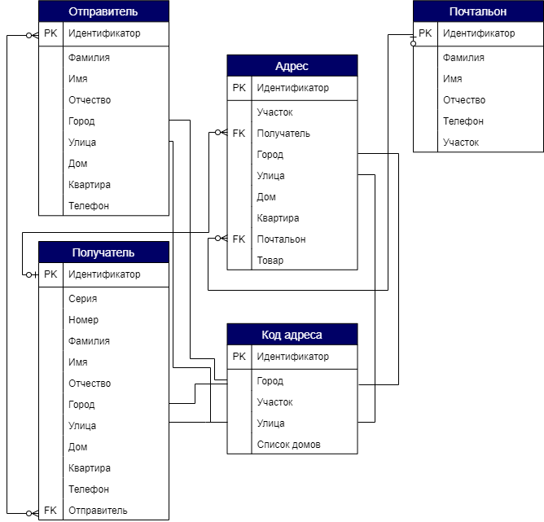
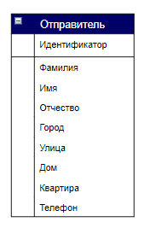
Нормализация

Slide 9
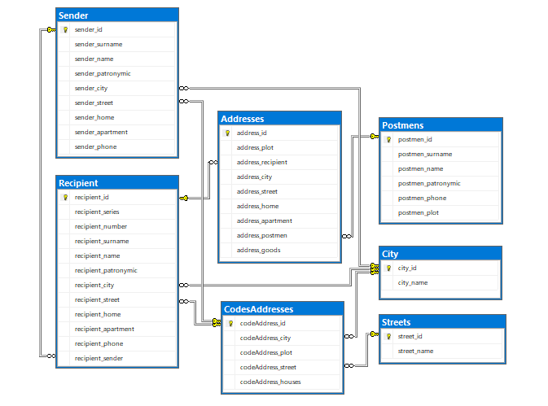
Физическая модель

Slide 10
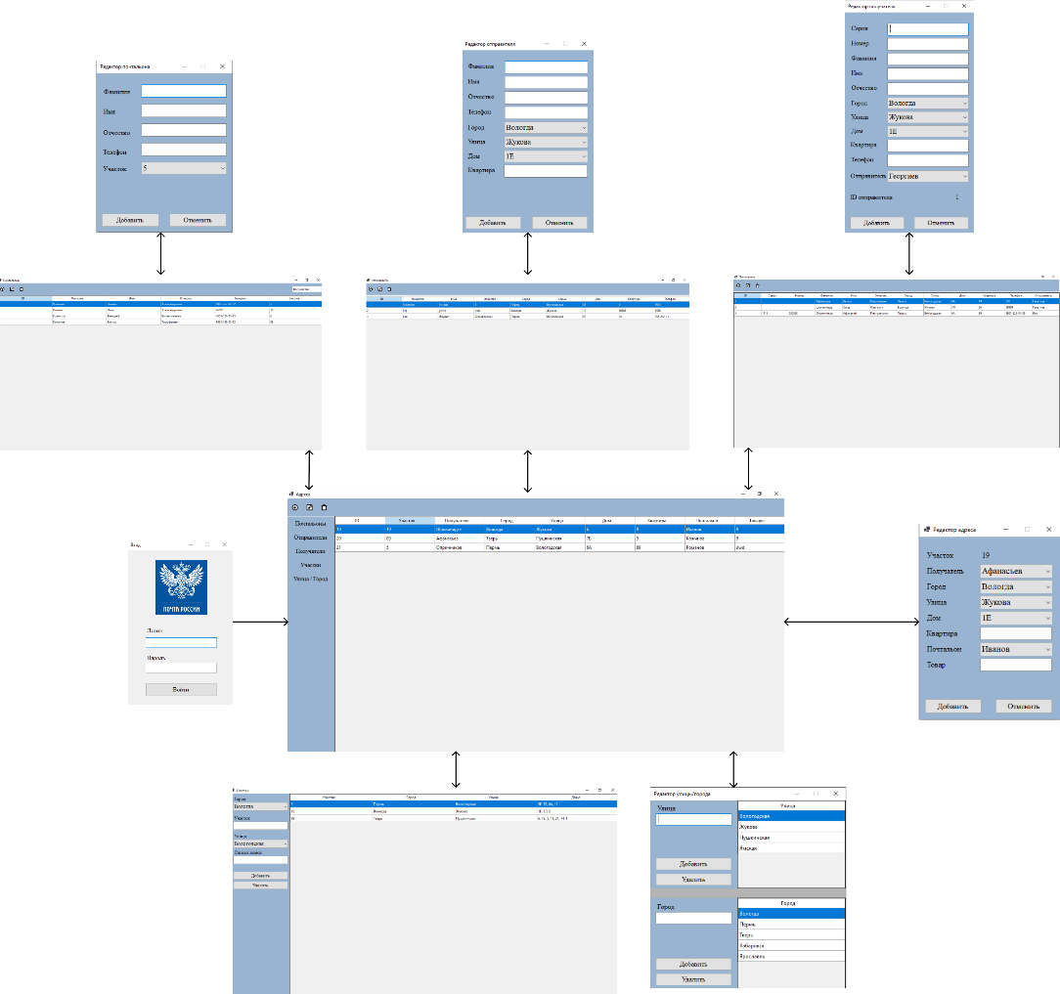
Проектирование интерфейса

Slide 11

Заключение
Выполнен анализ предметной области
Осуществлено инфологическое проектирование
Рассмотрен аналог разработанной системы
Нормализована база дынных
Составлены плюсы и минусы системы
Построена физическая модель
Спроектирован интерфейс системы
Проведено инфологическое проектирование, в ходе которого построена ER-диаграммы
Результат: спроектирована и создана ИС доставки-почтой.

